Slide 2
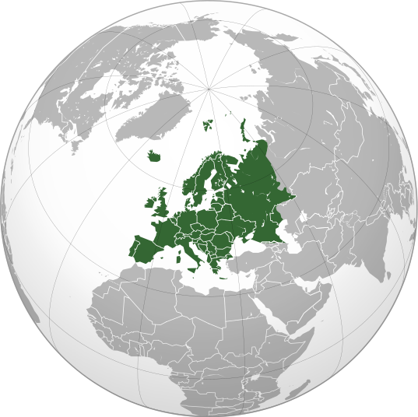
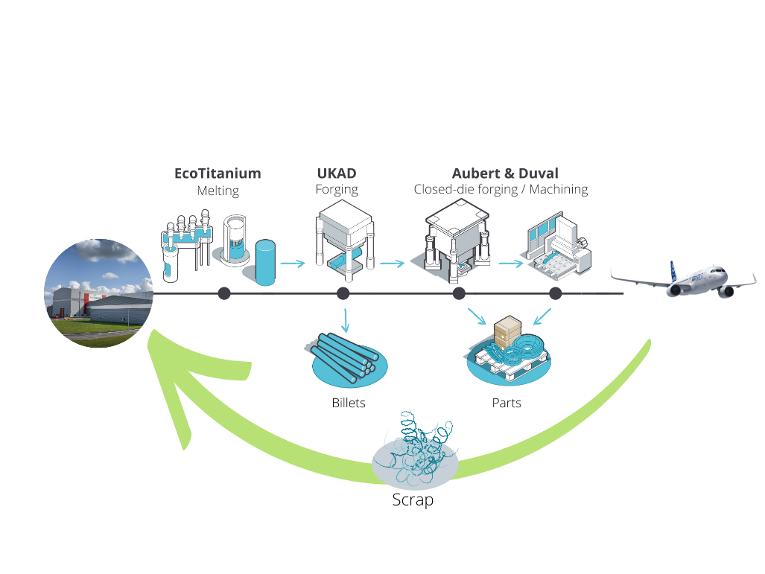
Qui sommes nous?
Centre de Valorisation européen

Slide 3


JV entre Aubert & Duval
l’ADEME et Crédit-Agricole
Opérationnel de puis 2019
…
EN9100 / qualif
Applications :

Slide 5
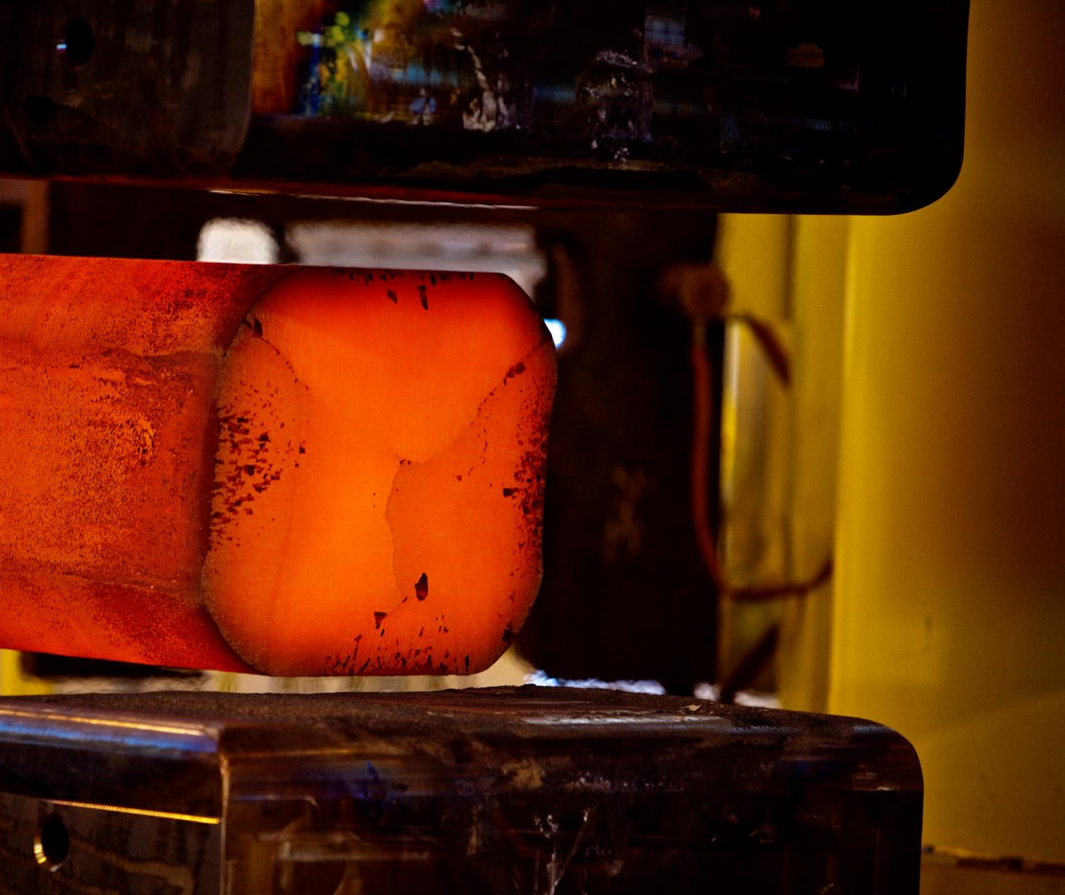

JV entre UKTMP et Aubert & Duval
Opérationnel de puis 2011
…
EN9100 / qualif
Applications :

Slide 6
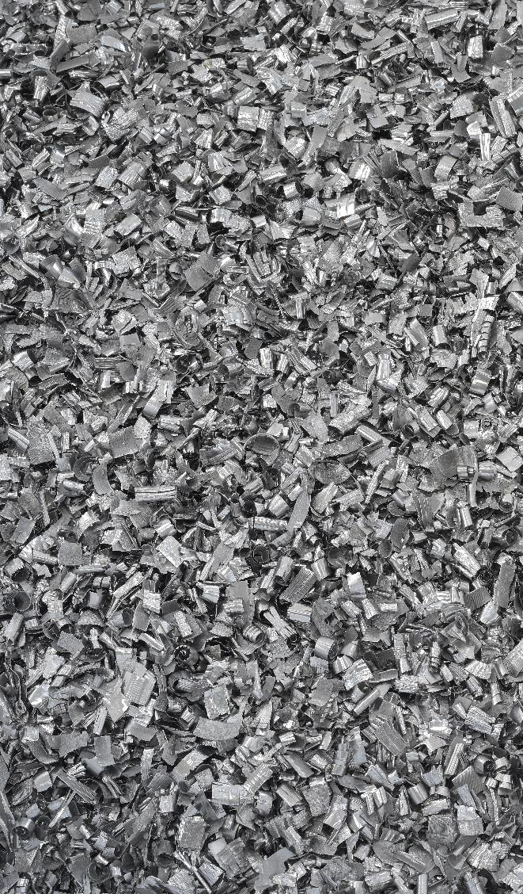
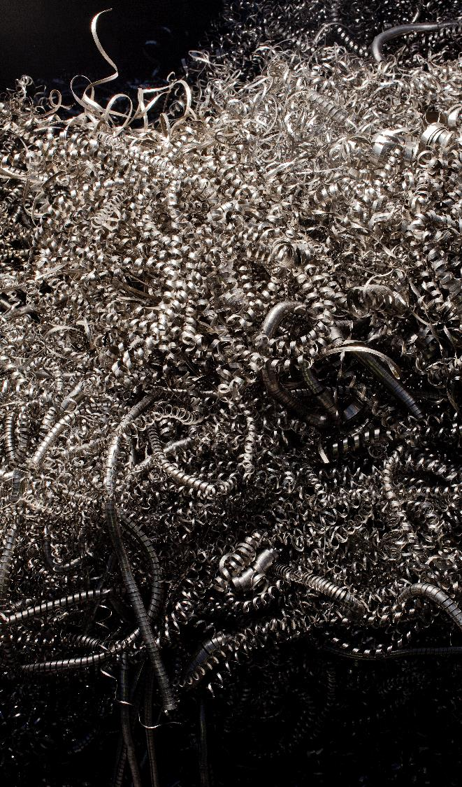
Notre Mission
Créateur de valeur en régénérant/transformant les matières réversibles en demi-produits de haute qualité (high quality / critical-mission)
pour les applications les plus exigeantes
Nos Piliers
Traçabilité
Qualité
State of the art
Excellence technique et environnementale

Slide 7
Notre raison d’être : Être une solution aux défis actuels et futurs de la filière titane
Demande croissante portée par l’aéronautique, la défense et l’industrie
Matériau classifié comme stratégique*
Soumis aux tensions géopolitiques
Europe : Parmi les 1er générateurs de matières réversibles et 1er exportateur vers les US
Rendement matière faible avec une génération importante de matières réversibles (70% à 90%)
Prix du marché fluctuant
*Comité pour les métaux stratégiques (COMES) / 2020 critical raw materials list, EU

Slide 8
Pourquoi l’économie circulaire ?
Amélioration de la valeur d’usage
Optimisation du ratio qualité / prix
Réduction à l’exposition de fluctuation des prix matières
Sécurisation de la chaîne d’approvisionnement

Slide 9
Quels intérêts économiques?

Slide 10
Quelques réponses…
“
Le titane recyclé est de qualité moindre, il coûte moins, sa valeur d'usage est plus limitée...
Les procédés mis en œuvre depuis la collecte, la préparation des chutes (processing), la préparation des lots d’enfournement jusqu'à la fusion garantissent une qualité au summum de l'état de l’art.
Le procédé PAMCHR permet de diviser par 10 le nombre de défauts inclusionnaires!
„
Exemple à inclure pour illustrer :
image propreté entre PAM vs VAR

Slide 11
Quelques réponses…
“
Les prix des matières réversibles (solides et copeaux) sont effectivement moins élevés que le prix des éponges mais la chaîne de production n’est pas la même. La route recyclage via la fusion par creuset froid (EB ou PAM) est plus coûteuse en terme d’exploitation. De plus, il faut compter une étape supplémentaire avec la préparation des solides et copeaux
Toutefois, le rapport qualité/prix est optimisé avec le procédé PAMCHR
Les prix de marché des chutes (copeaux et solides) sont moins élevés que le prix des éponges, le lingot recyclé doit être moins cher
„
Prix DP identique à voie éponge?
Exemple à inclure pour illustrer

Slide 12
Quelques réponses…
“
L'avantage d'entrer en économie circulaire est d'avoir un prix de vente constant pour un volume de chutes en rapport avec le volume de lingots ou demi-produits achetés
L’intérêt d’un prix de reprise bas des matières réversibles permet la diminution de consommation de cash sur toute la supply-chain
Quel intérêt à vendre des chutes à un prix inférieur au prix du marché ?
„
Exemple à inclure pour illustrer

Slide 13
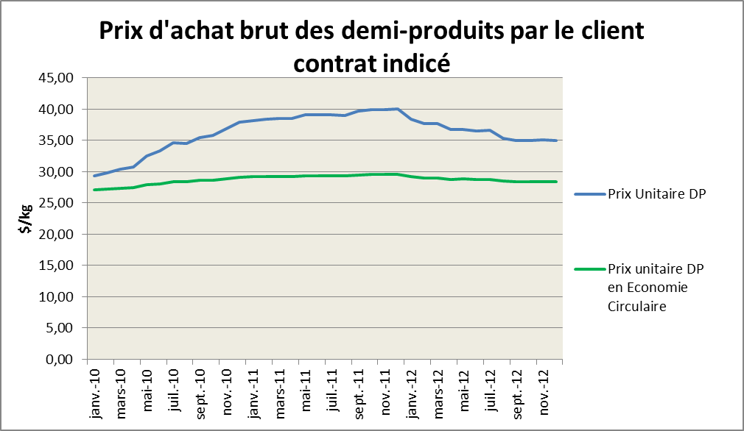
Quelques réponses…
“
J'ai vendu des solides et copeaux à x €/kg sur le marché, vous devez les reprendre à un prix supérieur, il n'y a pas d'intermédiaires.
Le marché est très spéculatif et répond aux lois de l’offre et de la demande. Lorsqu’il y a du volume, le prix baisse.
Un raisonnement ne peut être basé que sur un prix moyen observé correspondant à des volumes réguliers
L’accord sur un prix entre l’élaborateur et son client permet de jouer pleinement son rôle d’amortisseur
„
Comparaison de demi-produits hors économie circulaire (courbe bleue) et en économie circulaire (courbe verte)
Effet amortisseur / variation des cours ou indices.
Exemple à inclure pour illustrer

Slide 14
    Prix des demi-produits au prix de "marché" sans revert, et reprise des chutes (volumes et prix stables garantis). Le gain se fait alors pour le client sur la reprise des chutes (prix garantis sur la durée) (à limiter en volume en cohérence avec le flux d'achat) et pour l'élaborateur sur l'accès à un volume de revert garanti à un prix connu à mettre en face des volumes achetés par le client. (Exemple : offre faite à Airbus de reprise de copeaux au prix de 3 $/kg).
    Prix des demi-produits plus bas que le prix sans revert en intégrant le bénéfice d’une décote sur la valorisation des chutes. Le client doit être convaincu du bénéfice par rapport à la vente de chutes sur le marché libre (risqué dans des contextes de retournement). L’élaborateur lui verra l’accès à un flux régulier de matières en face d’une activité prévisible, et en baissant le niveau de cash engagé pour un volume donné.
Proposition de mise en forme slide d’après

Slide 15




Différentes possibilités
Demi-produit au prix du marché avec une reprise des chutes à un prix moyen
Demi-produit inférieur au prix marché avec une reprise des chutes décotée
Ventes de demi-produits
Ventes de demi-produits
Market
<
Market
Customers
Customers
Medium price
Lower price
Achats des chutes
Achats des chutes
Prix de reprise des chutes stable et garanti sur la durée du contrat
Prix du demi-produit avantageux

Slide 16
Avantages environnementaux

Slide 17
Au-delà de l’intérêt économique, l’économie circulaire permet de réduire considérablement l’empreinte environnementale
Limitation de l’extraction des ressources naturelles (mine secondaire)
Allongement de la durée d’usage
Filière avec un impact carbone limité
Reduction du tourisme industriel

Slide 18
La filière valorisation est moins énergivore que la voie standard (éponges)
Voie standard
34teqCO2/t
9,5teqCO2/t
Minerai
Minerai
Procédé Kroll
Procédé Kroll
Eponges
> 80 %
Recyclé
< 20 %
Recyclés
> 80 %
Eponges
< 20 %
Refusion sous Vide
(2 à 3 VAR)
1ère refusion
= Four PAMCHR
1 à 2 VAR
(Refusion sous Vide)
Scope 1-2-3
Notes:
La filière recyclée émet 3,6 fois moins que la filière classique, principalement pour deux raisons :
La quantité d’énergie (électrique) pour la formation des éponges de titane par le procédé Kroll est prépondérante. Or cette étape est par principe présente dans une moindre mesure dans la filière recyclage.
L’énergie électrique consommée pour les fusions n’a pas le même contenu carbone pour les deux filières puisque pour l’une, elle est consommée au Kazakhstan, pour l’autre en France.

Slide 19
Scope 3

Slide 20
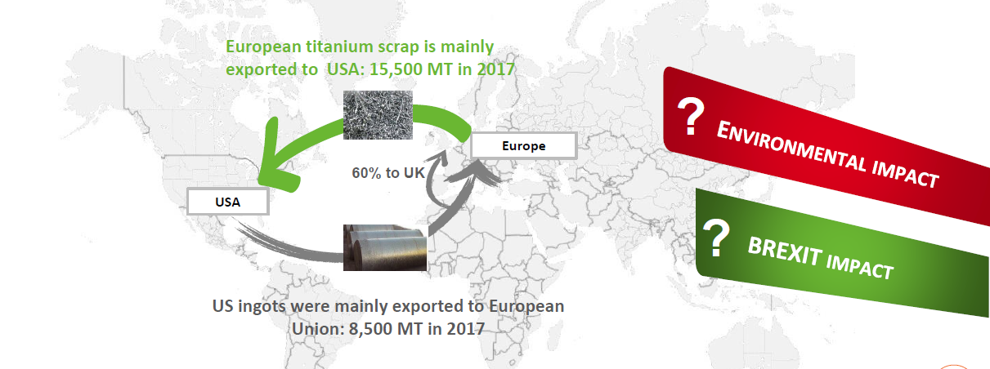
Centre europeen
Limitation du tourisme industriel
A retravailler
Les US sont parmi les principaux exportateurs vers l’Europe

